Slide 1
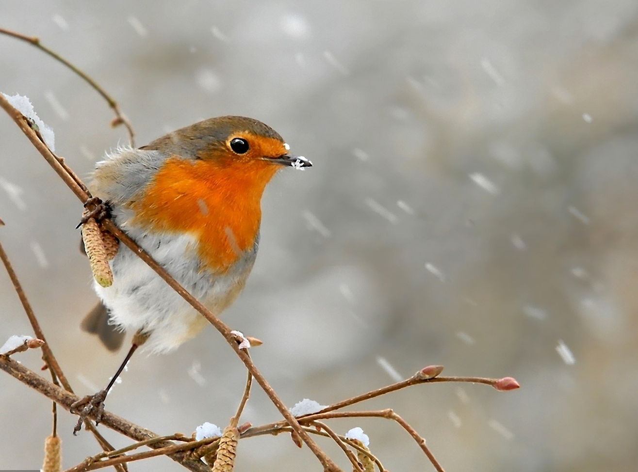
Муниципальное дошкольное образовательное учреждение детский сад №4 «Светлячок»
МАСТЕР-КЛАСС
«СЪЕДОБНАЯ КОРМУШКА
ДЛЯ ПТИЦ»
Подготовил:
воспитатель, высшей квалификационный категории
Макарова Светлана Валериевна
2020 г.

Slide 2
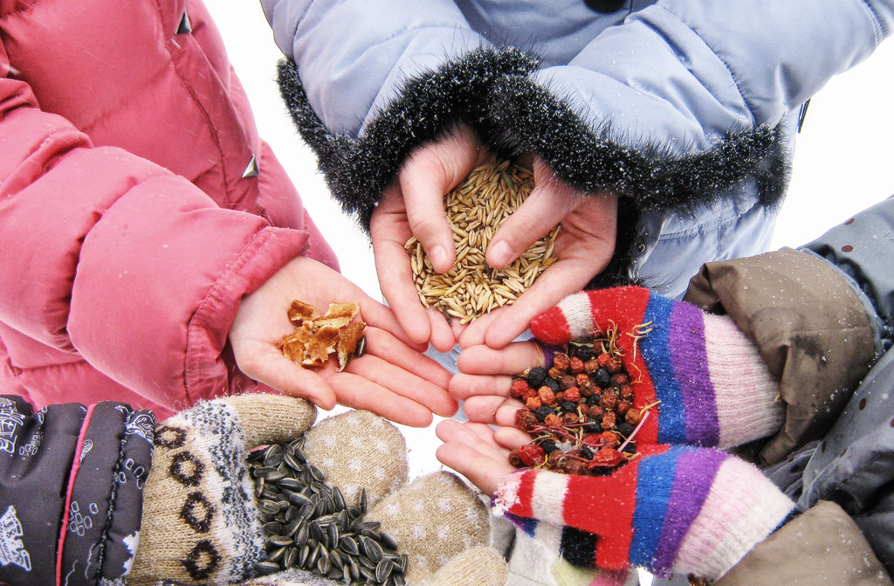
Мастер - класс рассчитан на совместное творчество детей и родителей, педагогов.
ЦЕЛЬ: формировать желание заботиться о зимующих птицах.

Slide 3
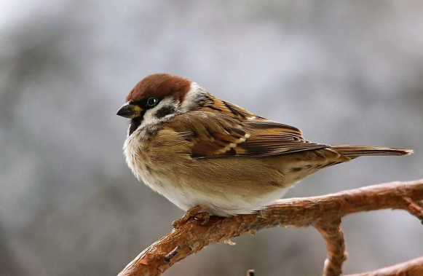
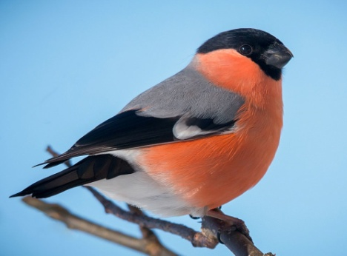
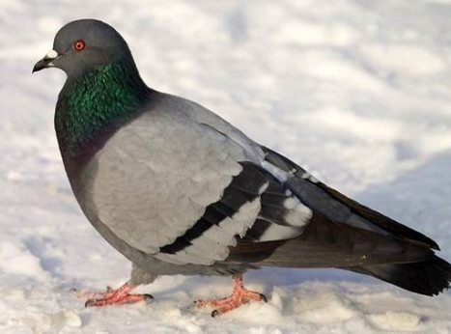
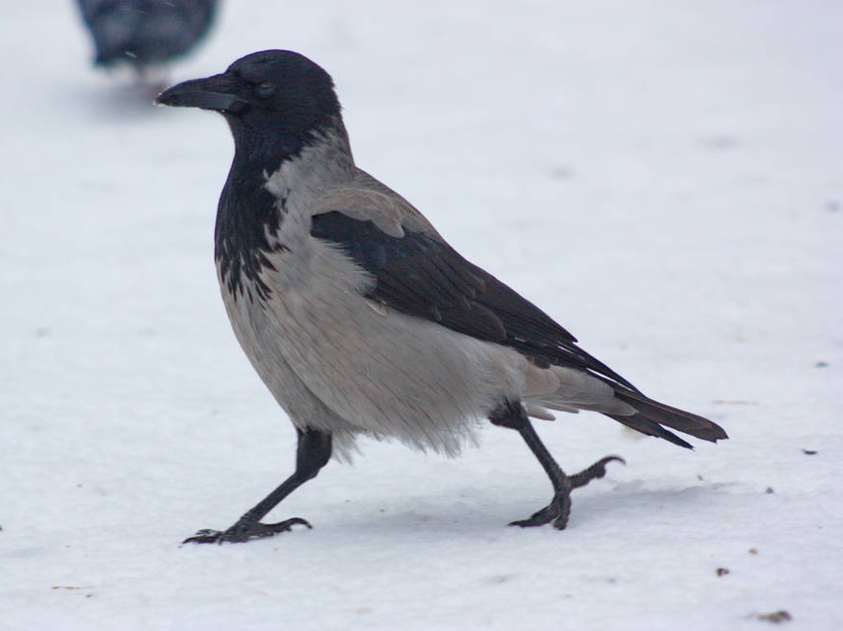
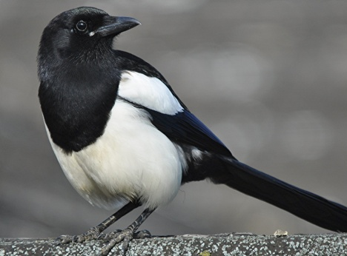
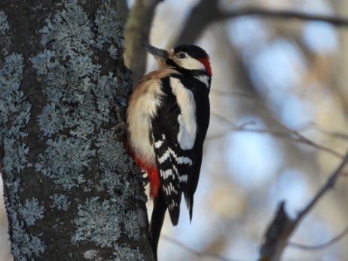
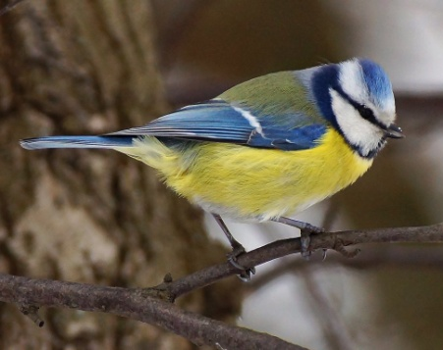
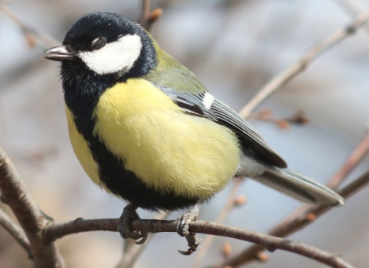
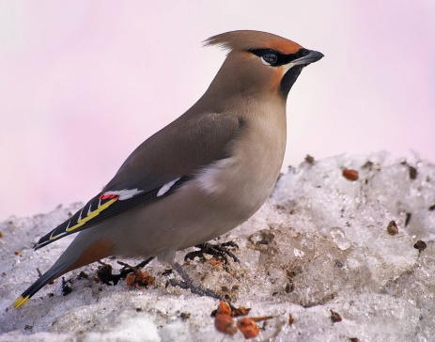
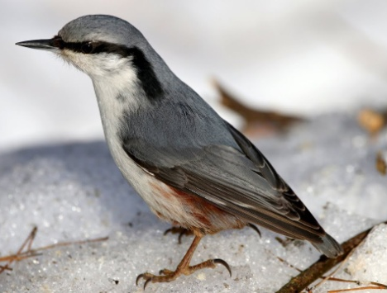
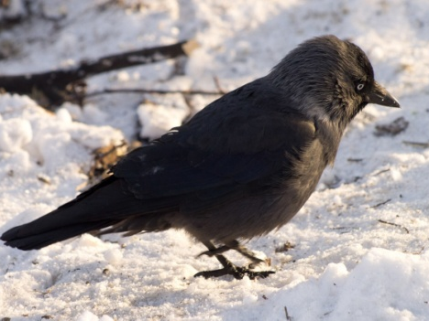
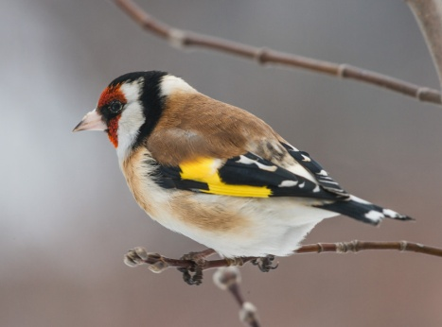
ПТИЦЫ, КОТОРЫХ МОЖНО УВИДЕТЬ ЗИМОЙ :
Воробей
Снегирь
Голубь
Ворона
Сорока
Дятел
Синица
Свиристель
Поползень
Галка
Щегол

Slide 4
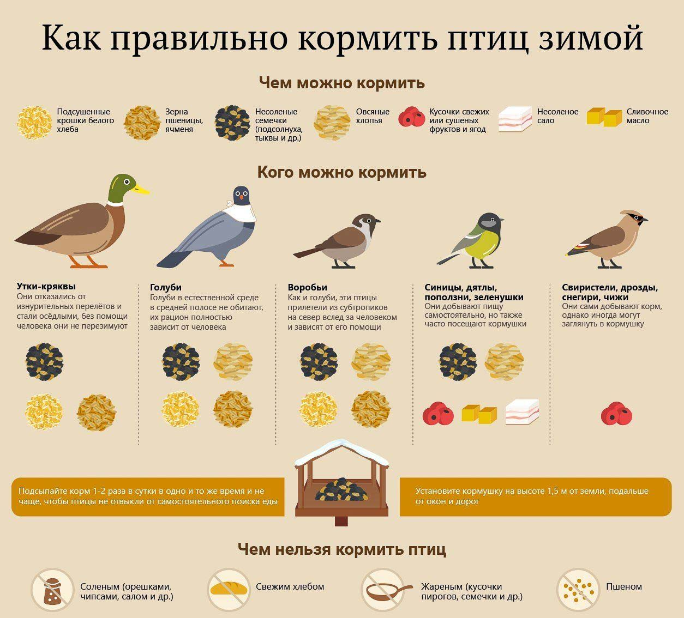
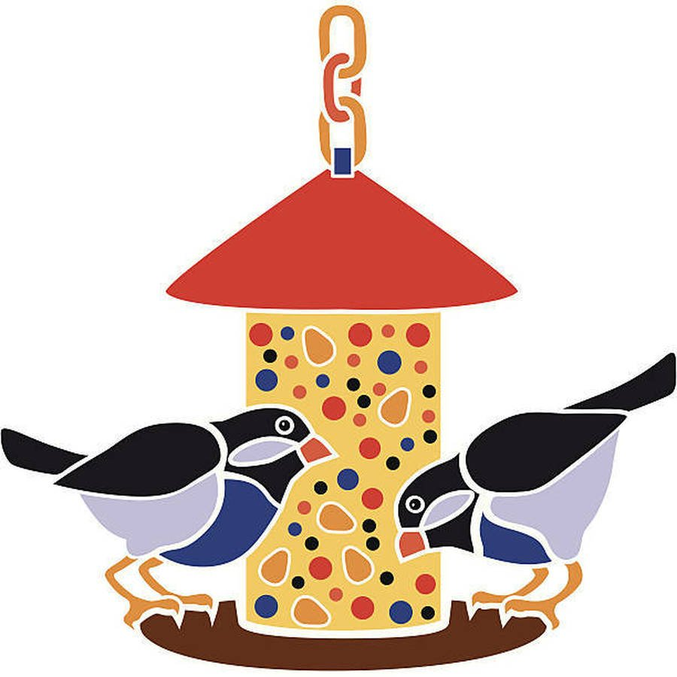
КАК ПРАВИЛЬНО КОРМИТЬ ПТИЦ ЗИМОЙ:
Чем можно кормить:
Кого можно кормить:
Подсушенные крошки белого хлеба
Голуби
Воробьи
Зерна пшеницы, ячменя
Голуби
Воробьи
Овсяные хлопья
Голуби
Воробьи
Синицы
Дятлы
Поползни
Несоленые, нежареные семечки (подсолнечника, тыквы и т.д.)
Голуби
Воробьи
Синицы
Дятлы
Поползни
Щеглы
Кусочки свежих или сушеных фруктов и ягод
Синицы
Дятлы
Поползни
Свиристели
Дрозды
Снегири
Чижи
Несоленое, не копленое сало
Сливочное масло
Синицы
Дятлы
Поползни
Дятлы
Поползни

Slide 5
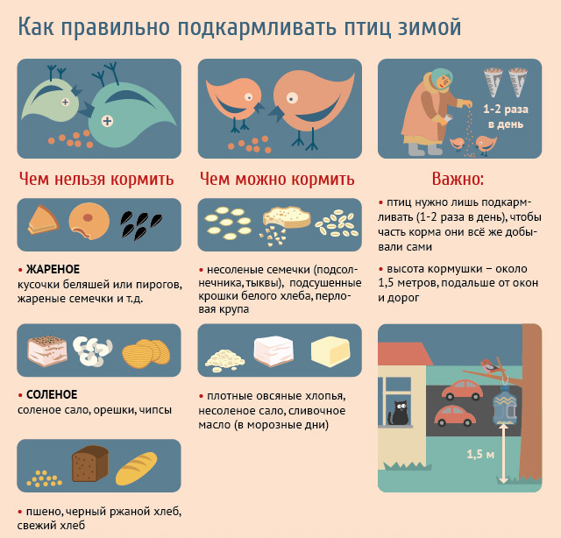
КАК ПРАВИЛЬНО КОРМИТЬ ПТИЦ ЗИМОЙ:
Чем нельзя кормить:
Соленым
(орешками, чипсами, салом и т.д.)
Свежим хлебом, ржаным хлебом
Жаренным
(кусочки пирогов, семечки и т.д.)
Пшеном
Подсыпайте корм 1-2 раза в сутки в одно и тоже время и не чаще, чтобы птицы не отвыкали от самостоятельного поиска еды.
Установите кормушки на высоте 1,5 м от земли, подальше от окон и дорог.

Slide 6
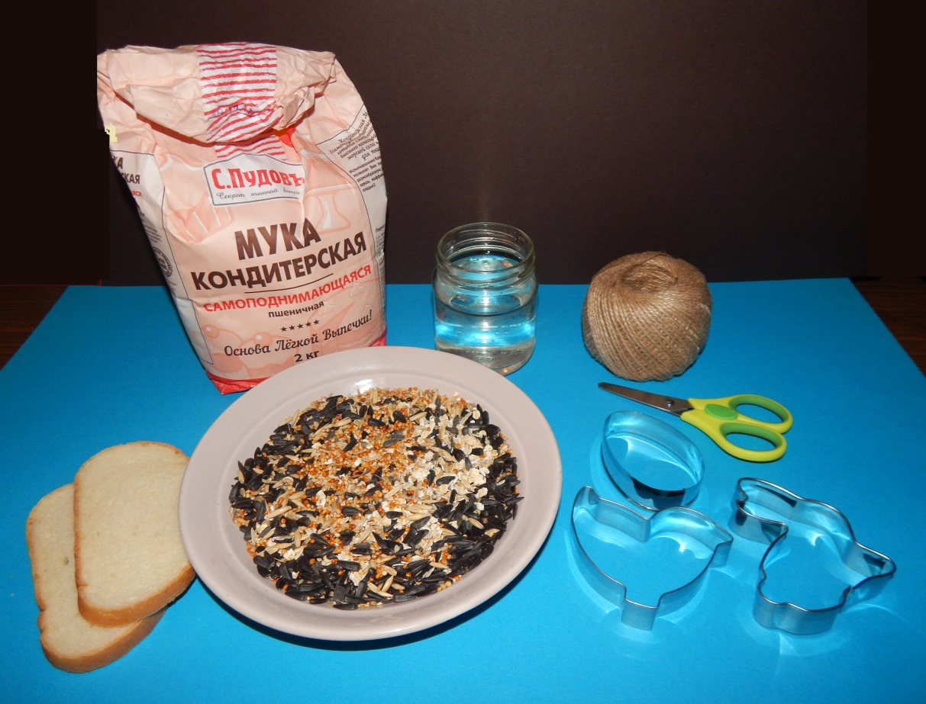
МАТЕРИАЛ И ОБОРУДОВАНИЕ ДЛЯ «СЪЕДОБНОЙ КОРМУШКИ»:
Семечки, просо, овес, овсяные хлопья,
можно использовать готовую смесь для попугаев
Мука пшеничная
Кусочки белого хлеба
Вода
Веревка
Ножницы
Шпажка
Формочки

Slide 7
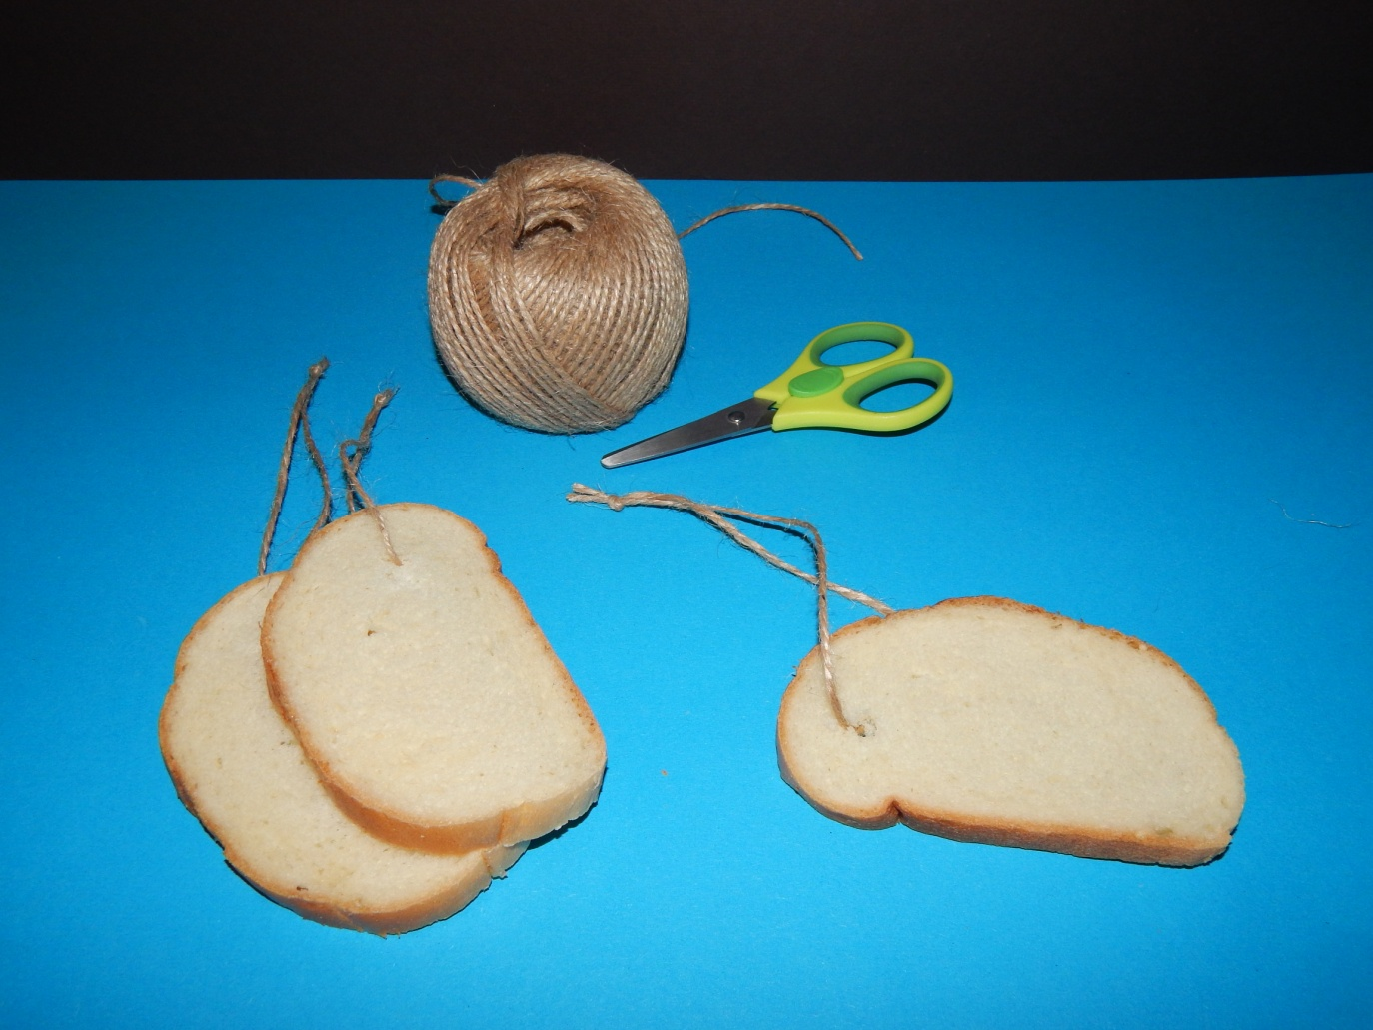
ЭТАПЫ ВЫПОЛНЕНИЯ:
1 СПОСОБ: «ЛАКОМЫЙ КУСОЧЕК»
1. Берем кусочек белого хлеба, делаем в нем с помощью шпажки дырочку и продеваем в нее веревку, завязываем ее на конце.

Slide 8
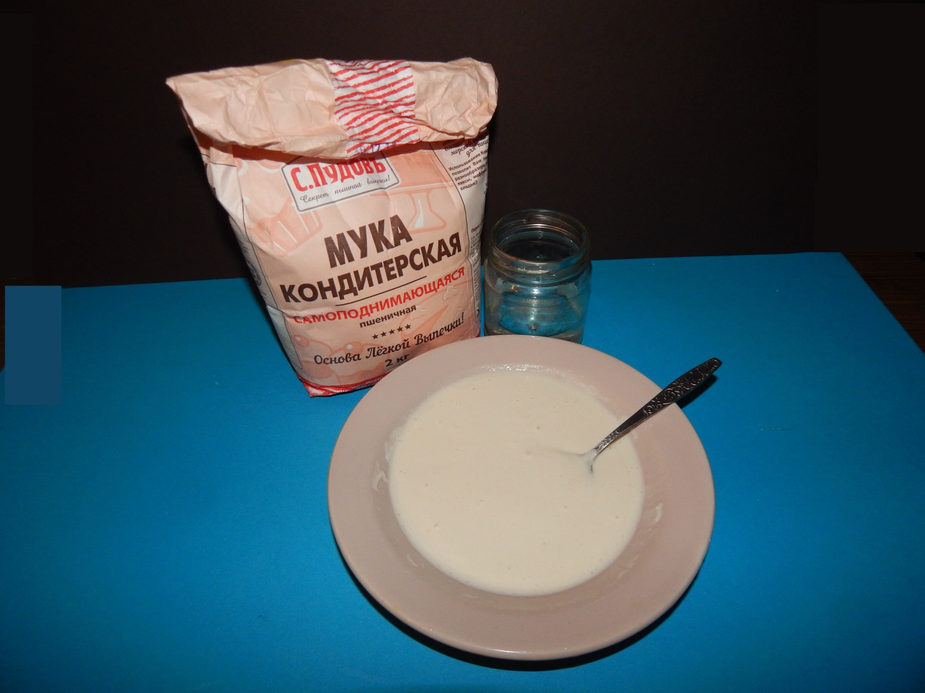
2. Создаем «мучной клей». Смешиваем пшеничную муку с водой до консистенции густой сметаны.

Slide 9
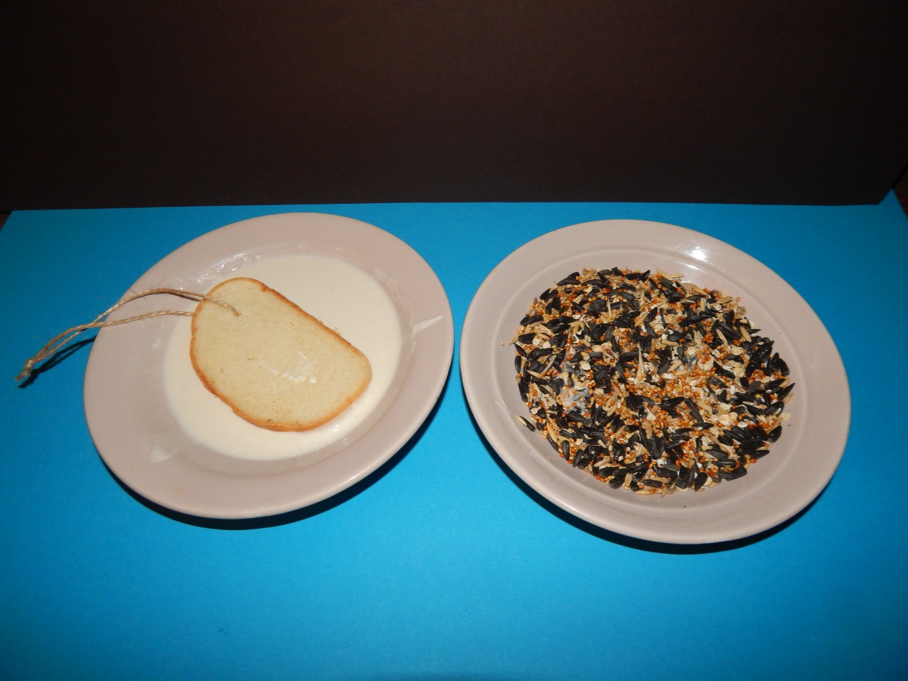
3. Опускаем кусочек хлеба в мучной кляр (пропитываем хлеб с двух сторон).

Slide 10
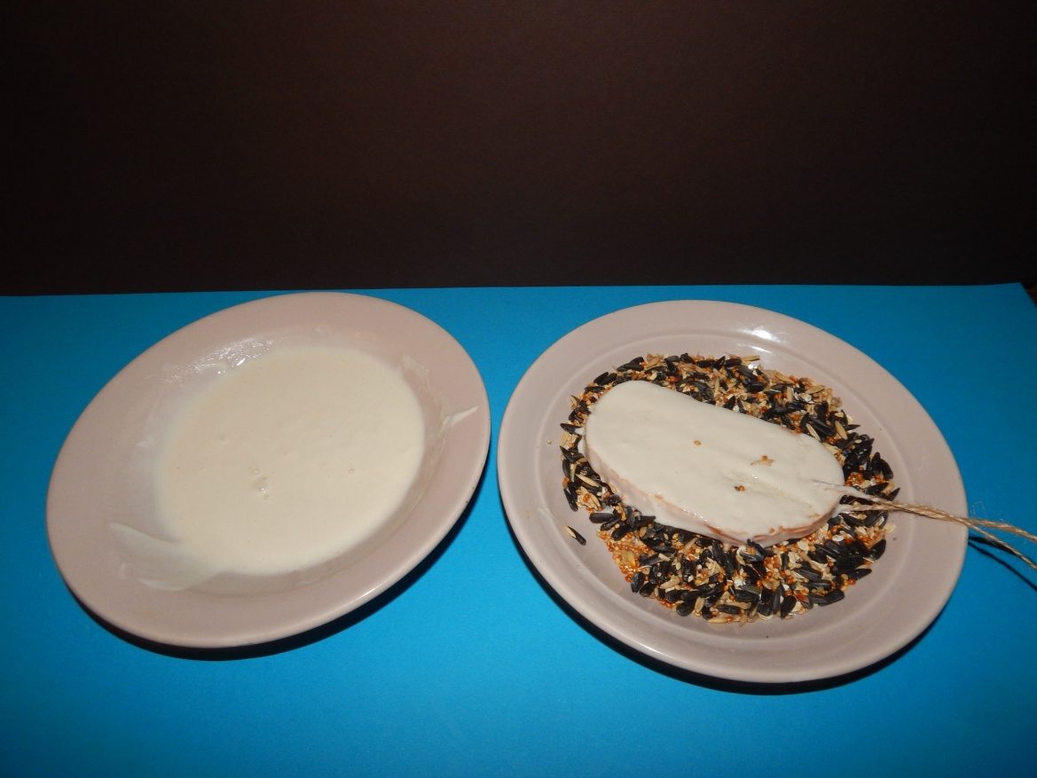
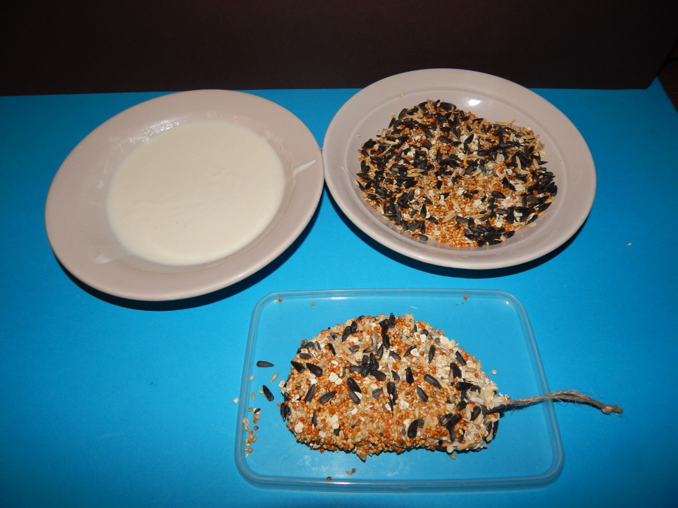
4. Затем опускаем пропитанный мучным кляром кусочек хлеба в смесь круп и семечек (обваливаем его с двух сторон), слегка прижимаем семена пальцами.

Slide 11
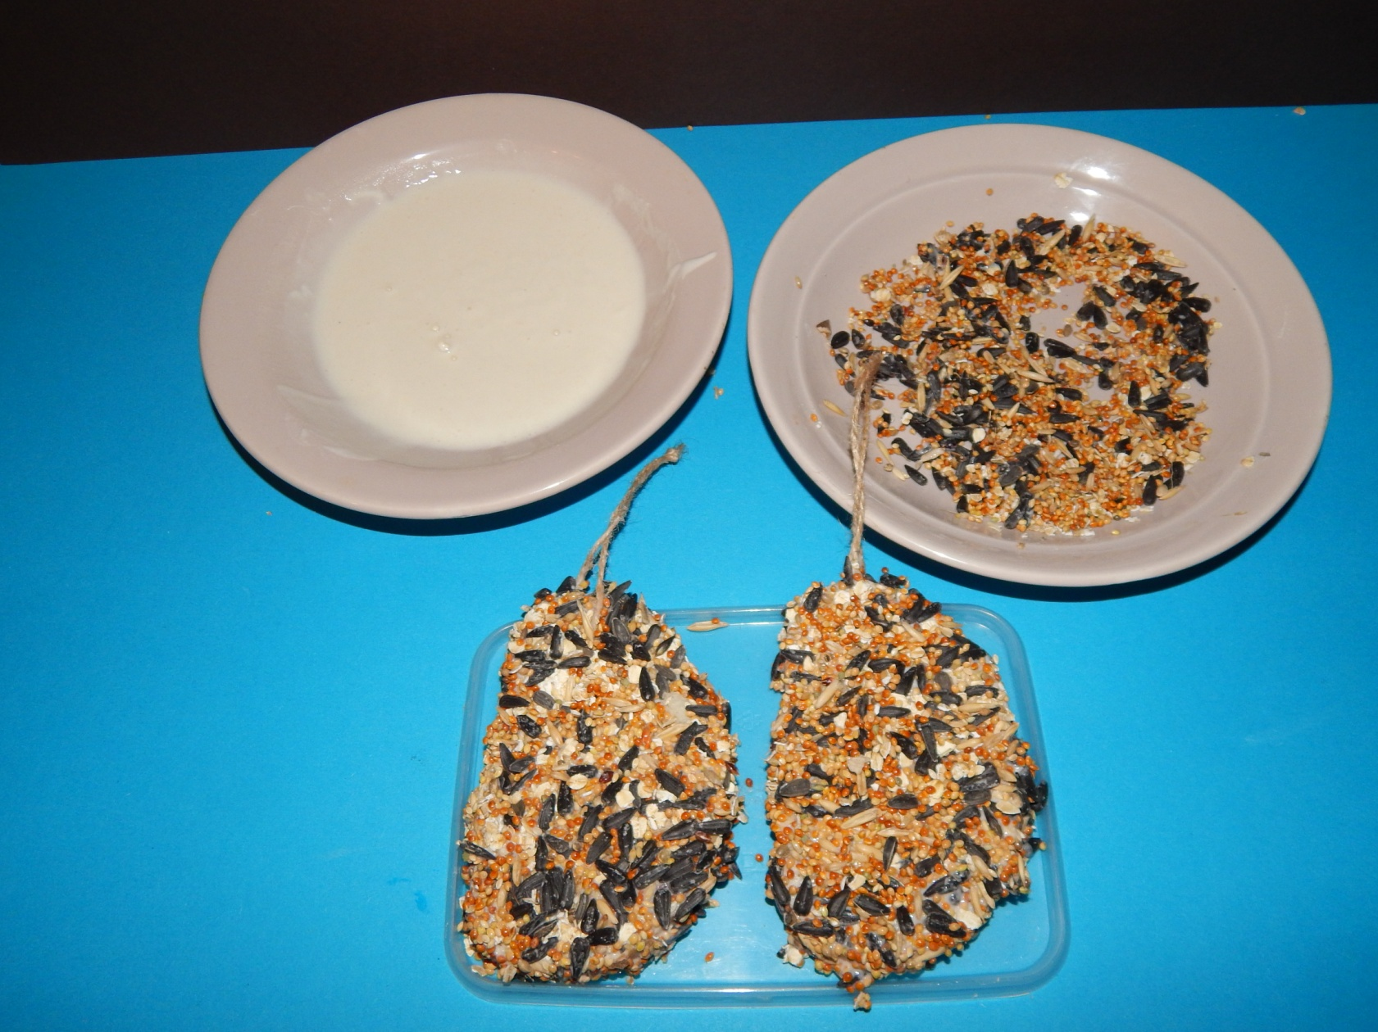
5. Даем получившемуся лакомству высохнуть.

Slide 12
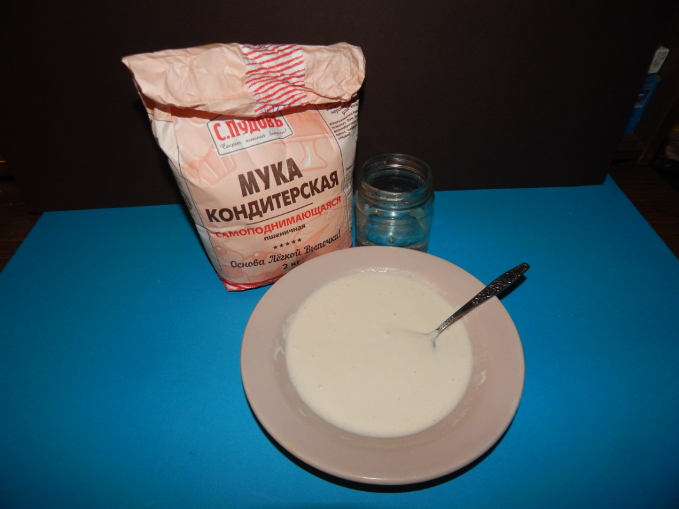
ЭТАПЫ ВЫПОЛНЕНИЯ:
2 СПОСОБ: «ВКУСНЫЕ ФИГУРКИ»
1. Создаем «мучной клей». Смешиваем пшеничную муку с водой до консистенции густой сметаны.

Slide 13
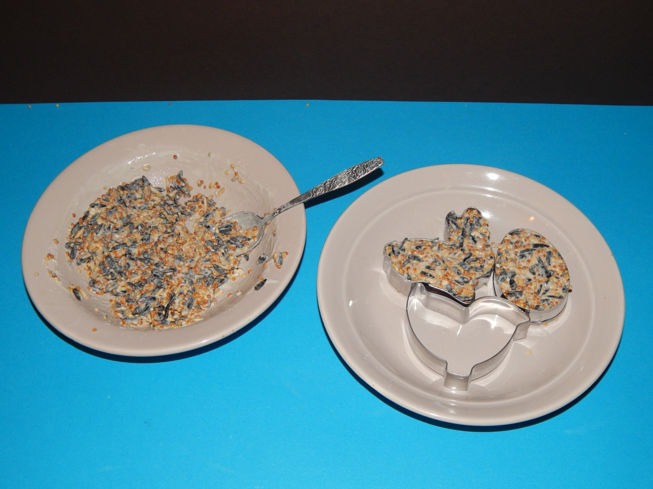
2. В получившийся мучной кляр добавляем смесь круп и семечек, тщательно перемешиваем массу.
3. Получившуюся массу выкладываем с помощью ложки в формочку.
С помощью шпажки в получившейся массе делаем дырочку для веревочки.

Slide 14
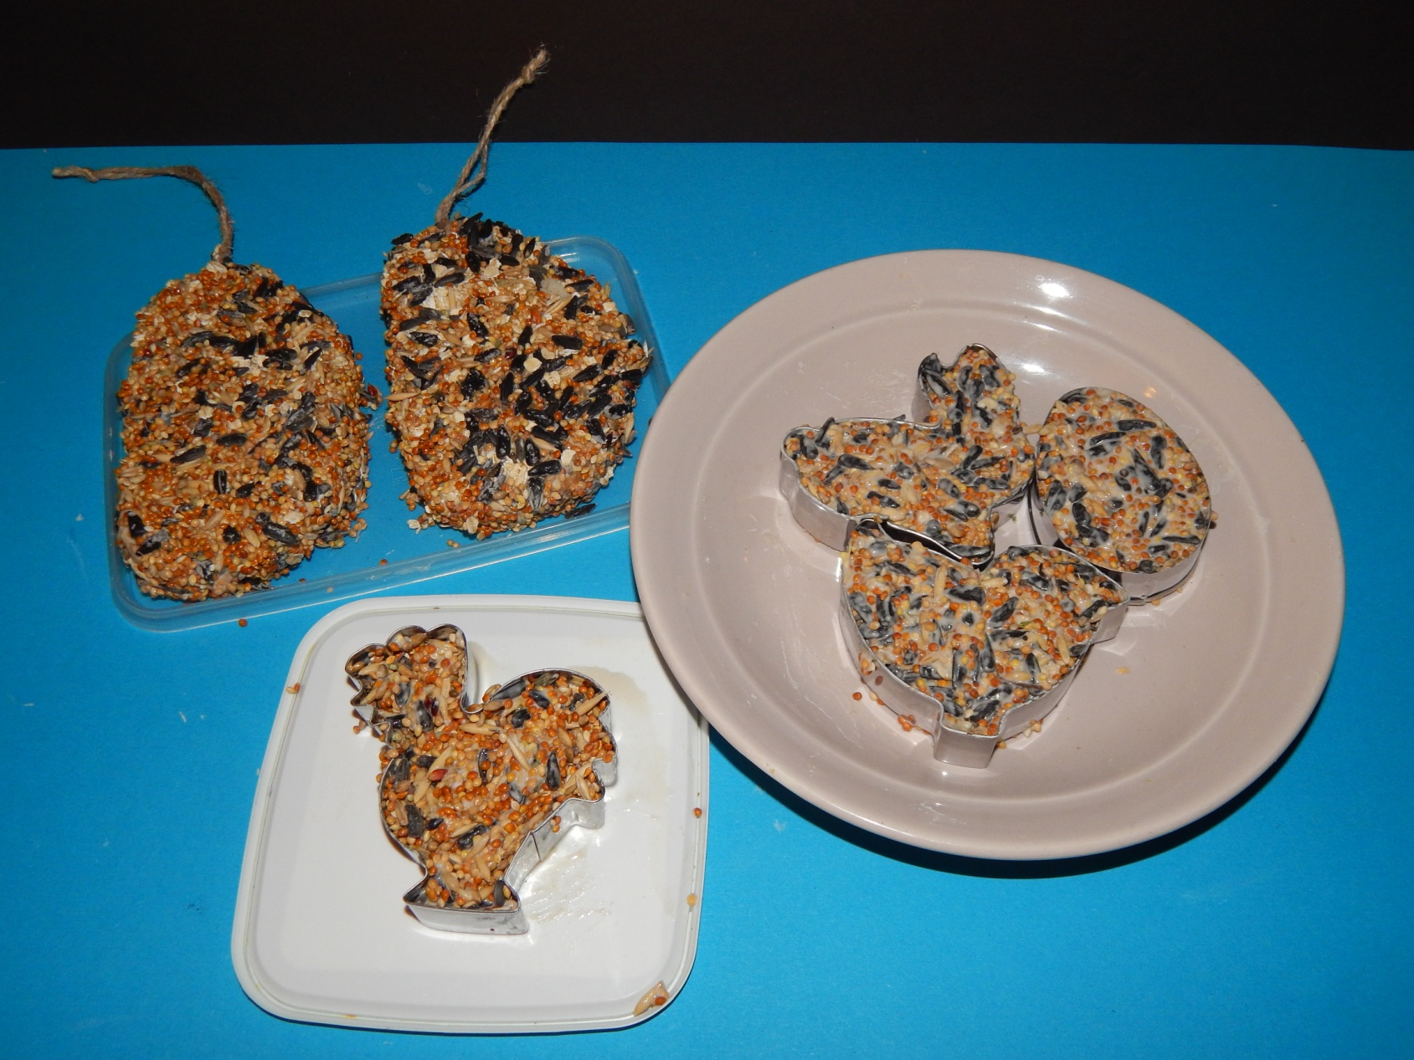
4. Даем получившимся лакомствам высохнуть.

Slide 15
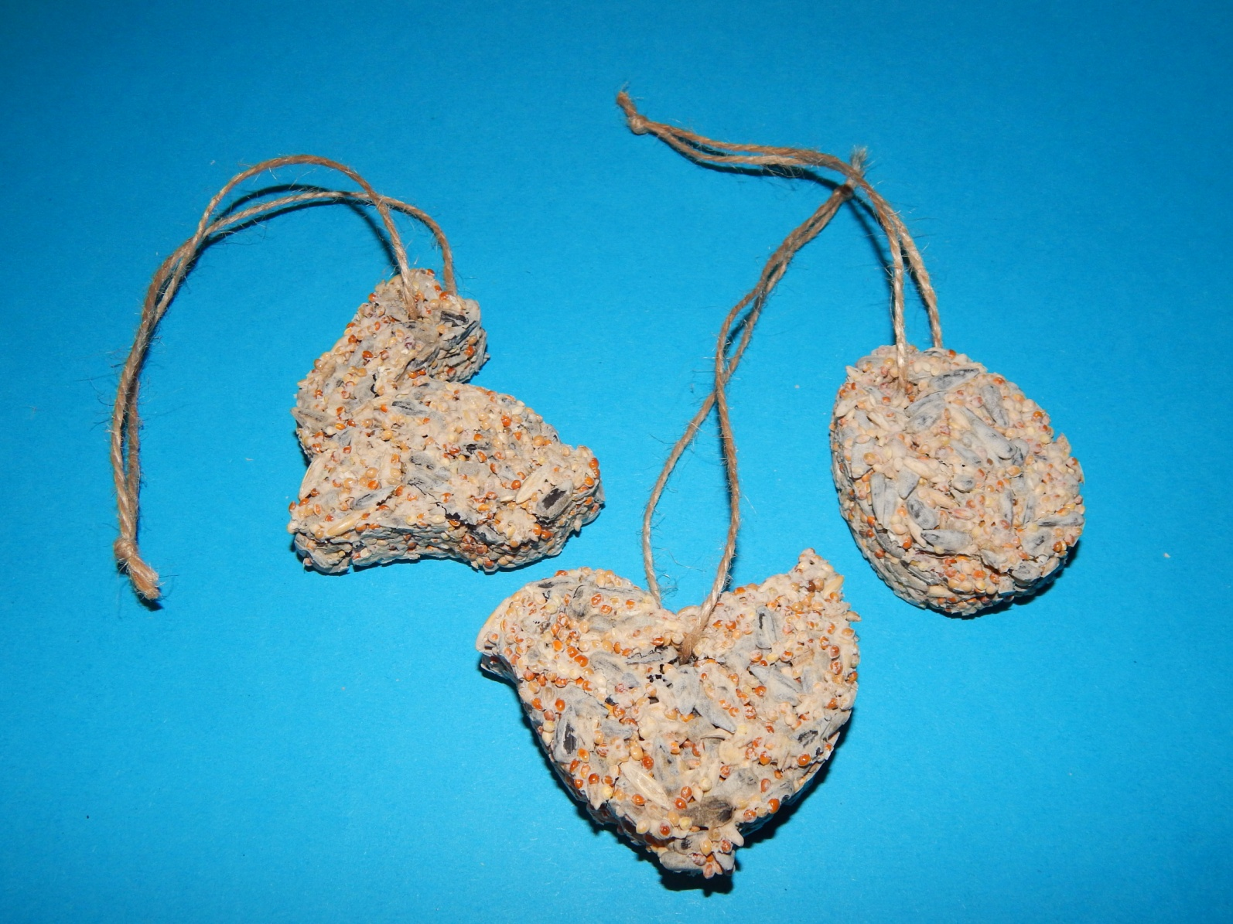
5. После высыхание достаем получившееся лакомство из формочек.
В заготовленное заранее отверстие вставляем веревочку и лакомство для птиц готово.

Slide 16
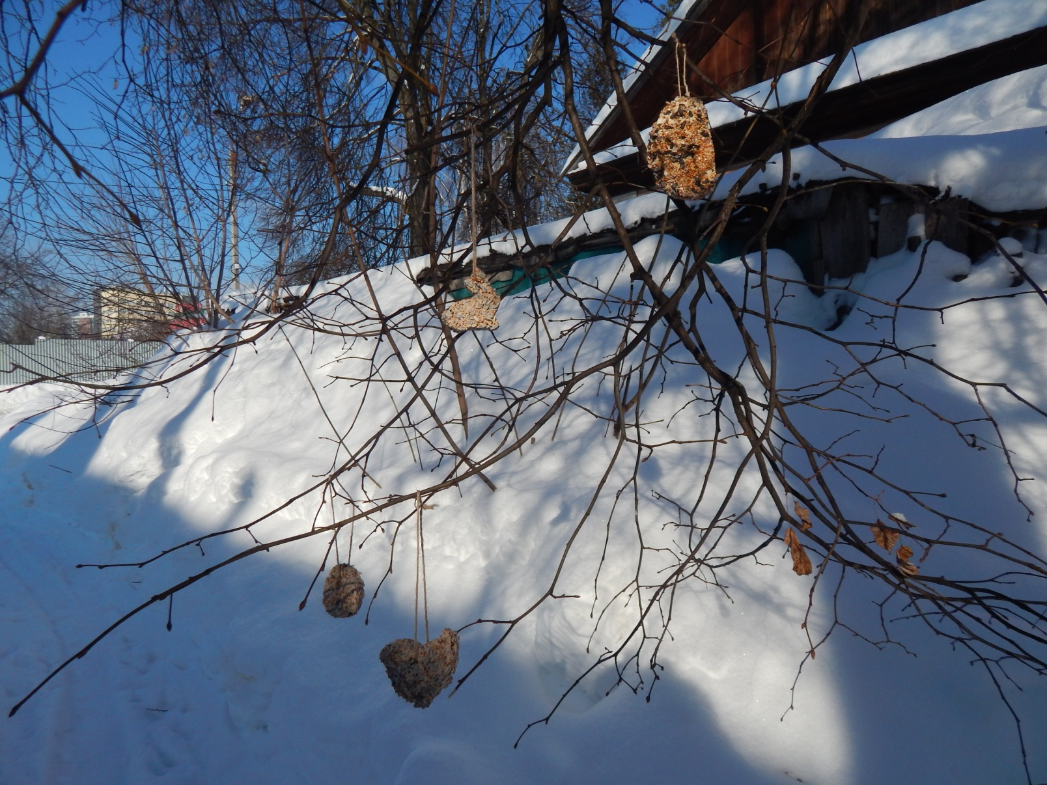
Вывешиваем съедобные кормушки для птиц на улице.

Slide 17
